Slide 1
第五章 开发子程序和包
Notes:
打发的说法

Slide 2
内容回顾
程序块的语法结构：
数据类型
条件控制语句
循环结构
异常处理
DECLARE
定义部分
BEGIN
执行部分
EXCEPTION
异常处理部分
END;
%type
%rowtype
%record
%table
IF 条件表达式1 THEN
语句段1
ELSIF 条件表达式2 THEN
语句段2
ELSIF 条件表达式3 THEN
语句段3
......
ELSIF 条件表达式n
语句段n
END IF;
CASE 表达式
WHEN 条件表达式结果1 THEN
语句段1;
WHEN 条件表达式结果2 THEN
语句段2;
......
ELSE
语句段n;
END CASE;
LOOP
语句段;
EXIT [WHEN 条件表达式]
END LOOP;
WHILE 条件表达式 LOOP
语句段;
END LOOP;
FOR 循环变量 in 初值表达式..终值表达式 LOOP
语句段;
END LOOP;
EXCEPTION
WHEN 异常错误名称1 THEN
语句段1;
WHEN异常错误名称2 THEN
语句段2;
......
WHEN OTHERS THEN
语句段3;

Slide 3
本章内容
过程
函数
程序包

Slide 4
本章目标
掌握过程的创建与使用
掌握函数的创建与使用
掌握包的创建与使用

Slide 5
1. 开发子程序
子程序是指被命名的PL/SQL块，这种块可以带有参数，可以在不同应用中多次调用
PL/SQL有两种类型的子程序：过程和函数
过程用于执行特定操作，而函数则用于返回特定数据

Slide 6
1. 开发子程序
开发过程
过程一般用于执行一个指定的操作，可以将常用的特定操作封装成过程
CREATE [OR REPLACE] PROCEDURE procedure_name
(argument1 [mode1] datatype1, argument2 [mode2] datatype2, ...)
IS [AS]
声明部分
BEGIN
执行部分
EXCEPTION
异常处理部分
END;

Slide 7

开发过程
创建过程：无参数
创建一个无参过程，完成修改奖金的操作
执行过程的三种方式
CREATE or replace procedure pro_update_emp as
begin
update emp set sal=sal+300;
end;
call pro_update_emp();
---------------------------------
exec pro_update_emp;
---------------------------------
begin
pro_update_emp;
end;

Slide 8
开发过程
创建过程：带有IN参数
当为过程定义参数时，如果不指定参数模式，则默认为输入参数
根据输入的员工编号输出该员工的工资
create or replace procedure
pro_query_emp(v_no in emp.empno%type)
as
v_sal emp.sal%type;
begin
select sal into v_sal from emp where empno=v_no;
dbms_output.put_line('该员工薪水为：'||v_sal);
exception
when no_data_found then
dbms_output.put_line('找不到该员工！');
end;
声明输入参数 v_no
创建过程时，无需为参数指定长度，因为过程中的参数长度最终是由传递给参数的外部数据长度来决定的
使用输入参数 v_no

Slide 9
开发过程
创建过程：带有OUT参数
过程不仅可以用于执行特定操作，还可以用于输出数据
在过程中输出数据时，需要使用OUT或IN OUT参数来完成
修改刚才的过程让员工工资作为输出参数
声明输出参数 out_sal
create or replace procedure
pro_query_emp(v_no in emp.empno%type, out_sal out number)
as
begin
select sal into out_sal from emp where empno=v_no;
exception
when no_data_found then
dbms_output.put_line('找不到该员工！');
end;
给输出参数 out_sal赋值

Slide 10
开发过程
调用带有OUT参数 的过程
必须定义变量接收输出参数的数据
declare
v_no emp.empno%type;
v_sal emp.sal%type;
begin
v_no:=&no;
pro_emp_sal(v_no,v_sal);
dbms_output.put_line('薪水是：'||v_sal);
end;
定义输入和输出参数

Slide 11
开发过程
创建过程：带有IN OUT参数
IN OUT参数也称为输入输出参数，当使用这种参数时，在调用过程之前需要通过变量给该种参数传递数据，调用结束后，Oracle会通过该变量将过程结果传递给应用
定义输入、输出参数
create or replace procedure pro_testinout
(param_num in out number)
as
begin
select sal into param_num from emp
where empno=param_num;
end;

Slide 12
开发过程
调用带 IN OUT参数的过程：
declare
inout_num number;
begin
inout_num:=&no;
pro_testinout(inout_num);
dbms_output.put_line('工资是：'||inout_num);
end;
输入时带入编号、输出时是工资的值。

Slide 13
使用过程时多参传递
为形参传递变量和数据可以采用
位置传递
名称传递
组合传递
create or replace procedure
pro_add_dept(v_deptno number,
v_dname varchar2, v_loc varchar2)
as
begin
insert into dept values(v_deptno,v_dname,v_loc);
end;

Slide 14
在调用过程时为参数传递变量和数据
按位置传递
按位置传递是指在调用时按参数的排列顺序依次写出实参的名称，将形参与实参关联起来进行传递
在这种方法中，形参与实参的名称是相互独立、没有关系的，次序才重要
注意在oracle sql developer中报“无效SQL语句异常”。只能用call调用，而在命令窗口正常。
按照参数定义的顺序传入实参的值。
exec pro_add_dept(70,'研发部','北京');

Slide 15
在调用过程时为参数传递变量和数据
按名称传递
按名称传递是指在调用时按照形参与实参的名称写出实参所对应的形参，将形参与实参关联起来进行传递
在这种方法中，形参与实参的名称是相互独立、没有关系的，名称的对应关系很重要，但次序不重要
名称传递在调用子程序时指定参数名，并使用关联符号“=>”为其提供相应的数值或变量
按照形参的名称赋值。
call pro_add_emp(v_deptno=>90,v_loc=>'南京',v_dname=>'软件部');

Slide 16
在调用过程时为参数传递变量和数据
组合传递
可以将按位置传递、按名称传递两种方法在同一调用中混合使用
但前面的实参必须使用按位置传递方法，而后面其余的实参则可以使用按名称传递的方法
第一个按形参位置传递，后面的按照形参的名称赋值。
call pro_add_emp(90,v_loc=>'南京',v_dname=>'软件部');

Slide 17

开发函数
函数用于返回特定数据，如果在应用程序中经常需要通过执行SQL语句来返回特定数据，则可以基于这些操作创建特定的函数
CREATE [OR REPLACE] FUNCTION function_name
(argument1 [model] datatype1,
argument2 [mode2] datatype2,
...)
RETURN datatype
IS|AS
声明部分
BEGIN
执行部分
EXCEPTION
异常处理部分
END;

Slide 18
开发函数
创建函数：
当创建函数时，通过使用输入参数，可以将应用的数据传递到函数中，最终通过执行函数可以将结果返回到应用程序中
当定义参数时，如果不指定参数模式，则默认为输入参数
create or replace function fun_getrandom return number
as
v_num number;
begin
v_num:=floor(dbms_random.value(1,10));
return v_num;
end;
declare
num number;
begin
num:=fun_getrandom();
dbms_output.put_line(num);
end;

Slide 19
开发函数
创建带输入参数的函数：
通过输入员工编号获得员工所在的部门名称
create function getDept(eno number) return VARCHAR2
as
deptName dept.dname%type;
begin
select dName into deptName from dept, emp
where dept.deptno= emp.deptno and empno=eno;
return deptname;
end;
declare
deptName VARCHAR2(30);
begin
deptName:=getDept(7654);
dbms_output.put_line(deptname);
end;
select getDept(7788) from dual

Slide 20
开发函数
创建带输出参数的函数：
通过输入员工编号获得员工所在的部门名称
create function getDept(eno number,deptName out VARCHAR2)
return VARCHAR2
as
v_address VARCHAR2(40);
begin
select dName, loc into deptName, v_address from dept, emp
where dept.deptno= emp.deptno and empno=eno;
return v_address;
end;
declare
address VARCHAR2(30);
deptName VARCHAR2(20);
begin
address:=getDept(7654,deptName);
dbms_output.put_line('部门名称:'||deptName);
dbms_output.put_line('部门地址:'||address);
end;

Slide 21
过程与函数的比较
过程与函数有许多相同的功能及特性
都使用IN模式的参数传入数据、OUT模式的参数返回数据
输入参数都可以接收默认值，都可以传值
调用时的实参都可以使用位置表示法或名称表示法
都有声明部分、执行部分和异常处理部分
一般而言，如果需要返回多个值或不返回值，就使用过程
如果只需要返回一个值，就使用函数
虽然函数带OUT模式的参数也能返回多个值，但是一般都认为这种方法属于不好的编程习惯或风格
过程一般用于执行一个指定的动作，函数一般用于计算和返回一个值

Slide 22




开发包
创建包
包（Package）用于组合逻辑相关的PL/SQL类型、PL/SQL项和PL/SQL子程序
通过使用PL/SQL包，不仅可以简化应用设计，提高应用性能，还可以实现信息隐藏、子程序重载等功能
包由包规范和包体两部分组成
当创建包时，需要首先创建包规范，然后再创建包体
包规范相当于接口
包体相当于接口的实现

Slide 23
开发包
创建包规范
包规范是包与应用程序之间的接口，用于定义包的公用组件，包括常量、变量、游标、过程和函数
在包规范中所定义的公用组件不仅可以在包内引用，而且还可以由其他的子程序引用
创建包规范时需要注意的是：为了实现信息隐藏，不应该将所有组件全部放在包规范处定义，而应该只定义公用组件
create or replace package dbutil_package is
pi constant number(10,7):=3.1415926;
function getarea(radius number) return number;
procedure print_area;
end dbutil_package;
CREATE [OR REPLACE] PACKAGE package_name
IS|AS
public type and item declarations
subprogram specifications
END package_name;

Slide 24
创建包
创建包体
为了实现包规范中所定义的公用过程和函数，必须创建包体
包体用于实现包规范所定义的过程和函数
在创建包时，为了实现信息隐藏，应该在包体内定义私有组件
create or replace package body dbutil_package as
area number(10);
function getarea(radius number) return number is
begin
area:=pi*radius*radius;
return area;
end;
procedure print_area is
begin
dbms_output.put_line('圆的面积是：'||area);
end;
end dbutil_package;
注意：在oracle sql developer中运行编译后，会出现错误，导致不能正常执行。是因为其bug，将最后的分号丢掉了，再编辑一下，加上即可。
CREATE [OR REPLACE] PACKAGE BODY package_name
IS | AS
private type and item declarations
subprogram bodies
END package_name;

Slide 25
调用包的组件
对于包的私有组件，只能在包内调用，并且可以直接调用
而对于包的公用组件，既可以在包内调用，又可以在其他应用中调用
在同一包内调用包的组件
在调用同一包内的其他组件时，可以直接调用，不需要添加包名作为前缀
调用包的公用变量 、过程、函数
当在其他应用中调用包的公用变量时，必须在公用变量、过程、函数名前添加包名作为前缀
declare
area number(10,7);
begin
area:=dbutil_package.getarea(3);
dbms_output.put_line('由function返回的面积：'||area);
dbutil_package.print_area;
end;

Slide 26
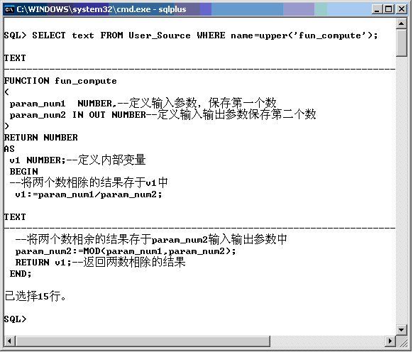
管理子程序
查看子程序的源码
通过查询数据字典USER_SOURCE，可显示当前用户的所有子程序及其源代码
select text from user_source where name='PACK_UTIL';
删除子程序
drop procedure proc_name;
子程序源代码

Slide 27
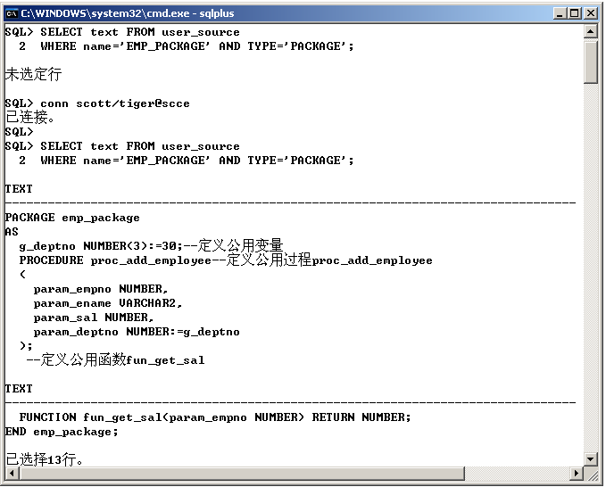
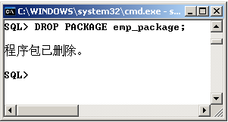
管理包
查看包源代码
通过查询数据字典USER_SOURCE，可以显示当前用户的包及其源代码
select text from user_source where TYPE='PACKAGE' and name='PACK_UTIL';
删除包
如果只删除包体，则可以使用DROP PACKAGE BODY命令
如果同时删除包规范和包体，则可以使用DROP PACKAGE命令

Slide 28
总结
创建过程
创建函数
创建包
CREATE [OR REPLACE] FUNCTION function_name
(argument1 [model] datatype1,
argument2 [mode2] datatype2,
...)
RETURN datatype
IS|AS
声明部分
BEGIN
执行部分
EXCEPTION
异常处理部分
END;
CREATE [OR REPLACE] PROCEDURE procedure_name
(argument1 [mode1] datatype1, argument2 [mode2] datatype2, ...)
IS [AS]
声明部分
BEGIN
执行部分
EXCEPTION
异常处理部分
END;
CREATE [OR REPLACE] PACKAGE package_name
IS|AS
public type and item declarations
subprogram specifications
END package_name;
CREATE [OR REPLACE] PACKAGE BODY package_name
IS | AS
private type and item declarations
subprogram bodies
END package_name;

